Slide 1
Batolecí období

Slide 2
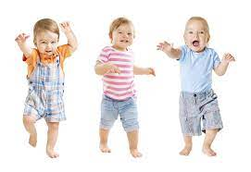
teorie
Erikson: autonomie x pocity studu (vůle, chtění)
Freud: anální stadium
Piaget: senzomotorické předoperační stadium (2-7 let)
  SYMBOLICKÉ (PŘEDPOJMOVÉ) MYŠLENÍ (2 – 4 roky)
  NÁZOROVÉ (INTUITIVNÍ) MYŠLENÍ (4 – 6 let)

Slide 3
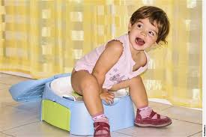
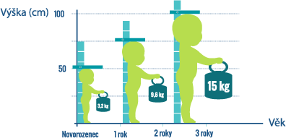
Somatický vývoj
o 20 cm, o 5 kg
Končetiny: prodlužují DK, rohy rychleji než ruce, plochá noha
Postava: zaoblená, podkožní tuk, bříško, ke konci „vytahovat“ krk
Lebka: tloustnou kosti, velká fontanela uzavřena
30 měsíců: 18 mléčných zubů
Lepší výkonnost NS, . potřeba spánku
schopnost ovládat vyměšování

Slide 4
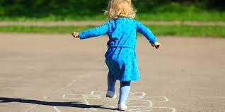
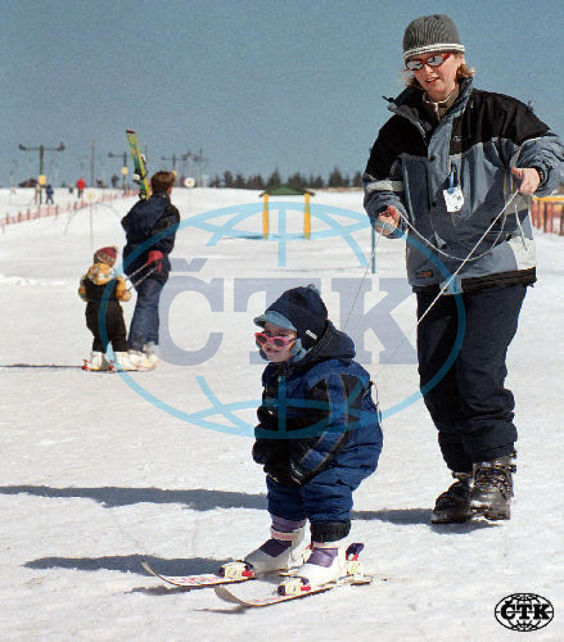
hrubá motorika
pár prvních krůčků chodí, běhá a skáče.
nejistá, často padá, nerovný terén
potřebuje vedení dospělého
3 roky: stát i na jedné noze, na špičkách, vylézat a slézat dvoumetrový žebřík, přitahuje se a posouvá po lavičce… (Vágnerová, 2012; Thorová, 2015)

Slide 5
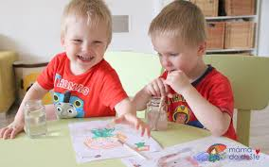

jemná motorika
zlepšuje koordinace obou rukou i vizuomotorická koordinace
pinzetové (klíšťkové) uchopování malých předmětů
manipuluje s drobnými předměty, vkládá je do otvorů
KRESBA
1 rok: tluče
15. měsíc: dlaňový úchop, čárá kyvadlově nebo kruhově čárá, přetahuje
postupně kresba symbolický význam, pojmenuje ji (tzv. fáze asociativního čárání)
ke konci batolecího období napodobí předvedenou čáru bez ohledu na směr
  kresba vertikální čáry
  kruhová čáranice
  napodobení horizontální čáry
  kruh podle předlohy (Davido, 2008, Thorová, 2015)

Slide 6
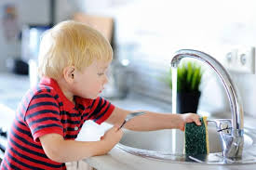
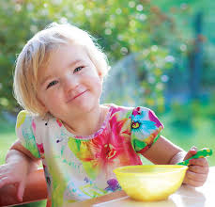
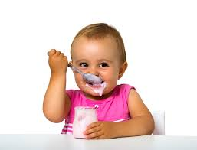
sebeobsluha
samo napít, najíst (zhruba od 18. měsíce zvládá jíst lžící, od dvou let vidličku),
zvládá základní hygienu
samo svlékat i oblékat jednodušší typ oblečení.
„Motorika ještě neumožňuje zapnutí knoflíků, zavázání tkaniček, správné natočení oblečení nebo bezpečné oblékání přes hlavu.“ (Thorová, 2015, s. 374)

Slide 7
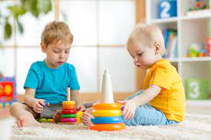
kognitivní funkce: vnímání
ZRAKOVÉ VNÍMÁNÍ
Oči a pohyby rukou jsou koordinovanější
2 roky: vnímání tvaru, starší batole pozná základní geometrické tvary (koule, kostka, válec)
rozlišuje základní barvy i některé výraznější odstíny,
ale tvary předmětů jsou pro něj důležitější než barva
pozorování se v zrcadle
SLUCHOVÉ VNÍMÁNÍ
rozlišování intenzity a výšky tónu,
spojení sluchové aktivity s pohybem, smysl pro rytmus (říkanky, pohybové hry)
DALŠÍ OBLASTI
dá najevo, že ho něco bolí a určit, kde bolest cítí.
orientace v prostoru: diferenciace polohy nahoře a dole, lepší reálný odhad velikosti, stále nepřesný
Orientace v čase: přítomnost, kolem 3. roku používá příslovce teď, ráno, večer, užívá nesprávně, nezná ani jeden den v týdnu.
Orientace v množství: podle Piageta pojem počtu vzniká až před druhým rokem, k odhadnutí počtu užívají vizuální odhad. (Vágnerová, 2012, Thorová, 2015)

Slide 8

kognitivní funkce
POZORNOST
mimovolní charakter,
citlivé na rušivé podněty;
starší batole vydrží u zajímavé činnosti až 19 minut
PAMĚŤ
mimovolnost/neúmyslnost,
citovost
konkrétnost
mechanické zapamatování,
vybavení formou reprodukování a znovupoznání
dlouhodobě jsou uloženy první vzpomínky, většinou emotivně zabarvené. (Vágnerová, 2012)

Slide 9
kognitivní funkce: řeč
ŘEČ
předřečové období (kojenecký věk)
stádium vlastního vývoje řeči
  emocionálně-volní (1 – 1,5 roku), 50 slov;
  egocentrické stadium (1,5 - 2 roky), 400 slov;
  stadium rozvoje komunikační řeči (2. – 3. rok), stadium logických pojmů (okolo 3. roku), asi 1000 slov,
intelektualizace řeči
hypergeneralizace (objekty, které mají několik shodných znaků)
hyperdiferenciace (jeden pojem nedokáže užít v podobných situacích)
tzv. první ptací období (1. věk otázek)od 1,5 roku otázky
3,5 roku: druhé ptací období (2. věk otázek)

Slide 10
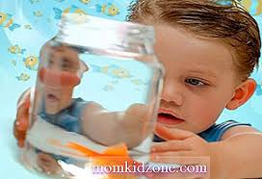
myšlení, učení, představivost
MYŠLENÍ
jednoduché představy v mysli (nemusí být aha-zážitek jako v SM obd.)
náznaky účelného použití věcí, chápe příčina - následek
třídí předměty podle jednoho kritéria
PIAGET
  v 1,5 – 2 letech začíná etapa symbolického a předpojmového myšlení
  pochopí, že všechno má nějaké označení
  slova jako předpojmy
  tvoří úsudky, kterými předpojmy spojuje
  Usuzování je zatím primitivní, ještě prelogické, založené na analogiích.
UČENÍ
formou nápodoby a identifikace
hrou, pozorováním a napodobováním činností
sociální dovednosti a zřejmě i počátky empatie prostřednictvím interakcí a zpětné vazby.
PŘEDSTAVIVOST
využívá představ při řešení jednoduchých problémů, překážek a situací
představy: co zažilo, vzpomínkové paměťové představy
po 2. roce i fantazijní představy
později dítě prostřednictvím fantazie proměňuje cokoliv v to, co právě potřebuje (židle = letadlo). (Vágnerová, 2012)

Slide 11
osobnost
„zrození psychologického „já“, osamostatnění, vlastní teritorium
má silnou potřebu jistoty a bezpečí, až rituály, fixováno na určité předměty
reálně zkouší separaci, znovusbližování, které lze nazvat moratoriem batolecího věku
Separační proces
  emancipace z vazby na matku vztah k přechodným objektům
  Separační úzkost (ROBERTSON a BOWLY z 50. let popsali separační reakce dětí starých 18 – 24 měsíců: fáze protestu, fáze zoufalství, fáze odpoutání.
SEBEPOJETÍ BATOLETE
přelomové uvědomění si sebe sama (18. – 24. měsíc): zrcadlo, o sobě 1. osobě „já“, věci kolem: moje chce být samostatný „já sám“.
Sebeprosazování má dvě složky:
  „JÁ SÁM“
  „JÁ CHCI“: vědomí sebe sama jako aktivní bytosti, „egocentrická subjektivita“, zrození psychologického „já“
potřeba sebeprosazení se váže k typickému negativismu (projev nezralé vůle)
období vzdoru se někdy nazývá první pubertou.

Slide 12
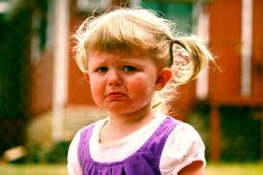

emoce
bezprostředně, nedokáže je kontrolovat
city jsou krátkodobé, silné a vznětlivé, někdy afektivní.
ve 2 letech: 9xtýdně,
3 roky: 6x týdně.
rádo zažívá radost z úspěchu, a to i beze svědků.
Koncem 3. roku se objevují náznaky vyšších citů:
  intelektuálních
  estetických
  mravních
  společenských
Citlivě reaguje na hodnocení vlastního chování, začíná chápat hodnotící výrazy jako hodný, ošklivý apod. (Vágnerová, 2012)

Slide 13
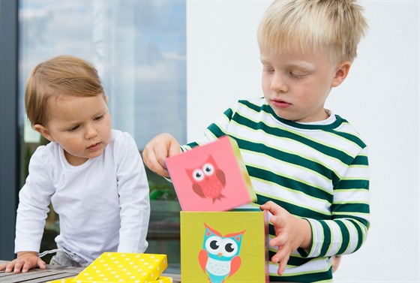
sociální vztahy
Okruh sociálních vztahů batolete rozšiřován
rozhodující pro osvojení prosociálního (altruistického chování)
sociální vztahy s vrstevníky: testuje jejich reakce, napodobuje je
projevuje soucit s jinými dětmi
citlivě zachází s hračkami zvířátek, panenkami.
2 roky: tzv. paralelní hra
3 roky: asociativní hra, ale nedokáží spolu spolupracovat
Kooperativní hra se rozvíjí až ve 4 – 5 letech.

Slide 14
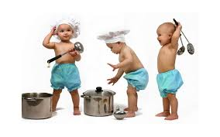
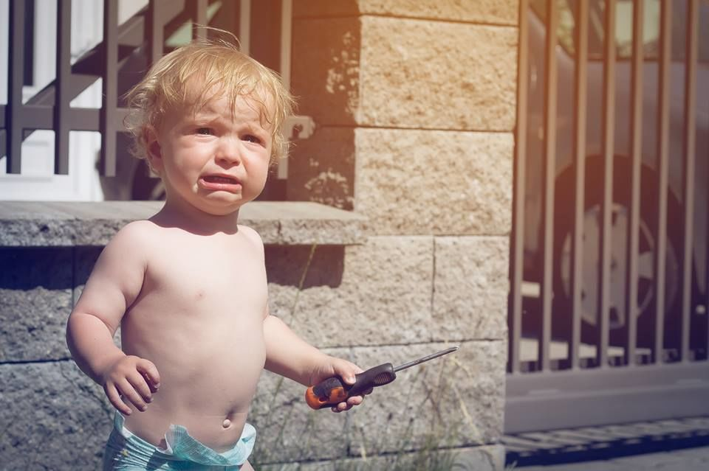
VÝZNAM HRY PRO DÍTĚ
Dítě si hraje většinu dne, využívá přitom svých elementárních zkušeností, které nadále hrou rozvíjí.
Rozvíjí se:
  hry estetické: receptivní (dítě přijímá podněty zvenčí)
  napodobivé hry přecházejí ve hry úlohové (např. hra na maminku)
  rozvíjejí hry konstrukční
  pohybové hry s jednoduchými pravidly, hudebně pohybové hry, jednoduchá tělesná cvičení
  rozvoj her sociálních (používají se maňásky, vyprávění). (Vágnerová, 2012)

